Slide 1
BÀI 45: HỆ MẶT TRỜI VÀ NGÂN HÀ

Slide 2
1. CẤU TRÚC CỦA HỆ MẶT TRỜI
a. Tìm hiểu hệ Mặt Trời
- Trong hệ Mặt Trời, các hành tinh quay quanh Mặt Trời còn các vệ tinh quay quanh các hành tinh.

Slide 3
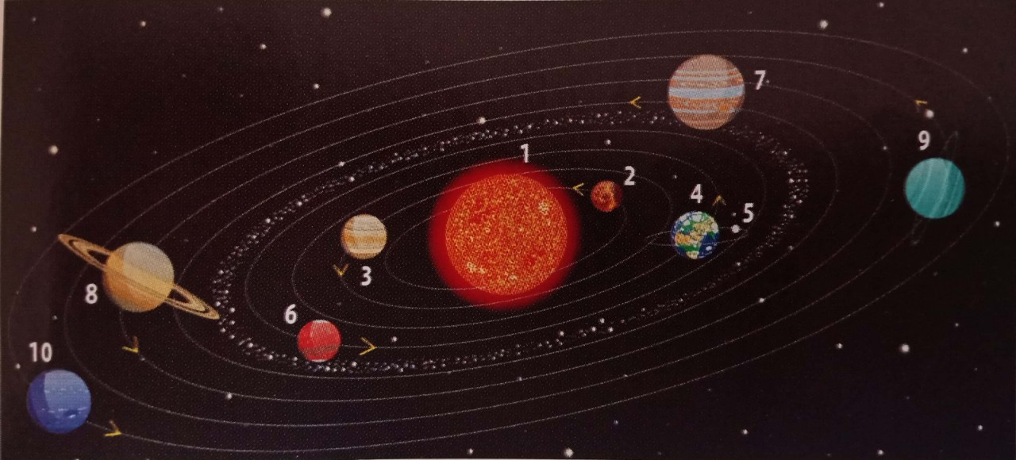
?1. Hãy kể tên các hành tinh, vệ tinh xuất hiện trong hình 45.1.
7. Mộc tinh
8. Thổ tinh
2. Thuỷ tinh
1. Mặt Trời
9. Thiên Vương tinh
3. Kim tinh
5. Mặt Trăng
4. Trái Đất
6. Hoả tinh
10. Hải Vương tinh

Slide 4
?2. Tính từ Mặt Trời thì Trái Đất là hành tinh thứ bao nhiêu?
TL: Tính từ Mặt Trời thì Trái Đất là hành tinh thứ 3.

Slide 5
?3. Các hành tinh có chuyển động quanh Mặt Trời không? So sánh chiều chuyển động quanh Mặt Trời của các hành tinh.
TL: Các hành tinh có chuyển động quanh Mặt Trời. Chiều chuyển động quanh Mặt Trời của các hành tinh là cùng một chiều.

Slide 6
Kết luận:
- Hệ Mặt Trời (hay Thái Dương hệ) là một hệ hành tinh có Mặt Trời ở trung tâm và các thiên thể nằm trong phạm vi lực hấp dẫn của Mặt Trời.
- Trong hệ Mặt Trời, ngoài Mặt Trời còn có hai nhóm:
+ Nhóm 1: gồm 8 hành tinh và các vệ tinh của chúng.
+ Nhóm 2: gồm các tiểu hành tinh, sao chổi và các khối bụi thiên thạch.

Slide 7
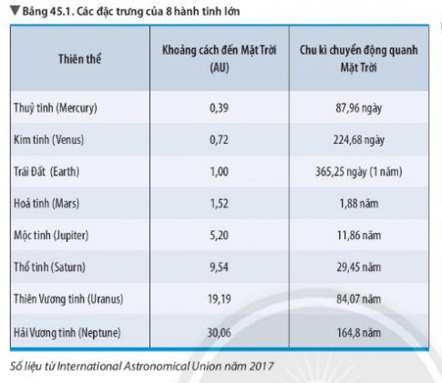
b. Tìm hiểu các đặc trưng của 8 hành tinh
?4. Dựa vào số liệu trong bảng 45.1, em hãy so sánh khoảng cách từ các hành tinh tới Mặt Trời với khoảng cách từ Trái Đất tới Mặt Trời. Hành tinh nào gần Mặt Trời nhất, hành tinh nào xa Mặt Trời nhất?

Slide 8
b. Tìm hiểu các đặc trưng của 8 hành tinh
?4. Dựa vào số liệu trong bảng 45.1, em hãy so sánh khoảng cách từ các hành tinh tới Mặt Trời với khoảng cách từ Trái Đất tới Mặt Trời. Hành tinh nào gần Mặt Trời nhất, hành tinh nào xa Mặt Trời nhất?
TL:- Khoảng cách từ Thuỷ tinh và Kim tinh đến Mặt Trời gần hơn so với khoảng cách từ Trái Đất đến Mặt Trời.
- Khoảng cách từ Hoả tinh, Mộc tinh, Thổ tinh, Thiên Vương tinh, Hải Vương tinh xa hơn so với khoảng cách từ Trái Đất đến Mặt Trời.
- Hành tinh gần Mặt Trời nhất là Thuỷ tinh, hành tinh xa Mặt Trời nhất là Hải Vương tinh.

Slide 9
?. Hành tinh nào trong hệ Mặt Trời gần Trái Đất nhất? Nó cách Trái Đất bao nhiêu kilômet?
TL: Trong hệ Mặt Trời, hành tinh gần Trái Đất nhất là Kim tinh, nó cách Trái Đất 0,28 AU

Slide 10
?5. Nêu sự liên hệ giữa chu kì chuyển động quanh Mặt Trời của các hành tinh và khoảng cách từ các hành tinh tới Mặt Trời.
TL: Chu kì chuyển động quanh Mặt Trời của các hành tinh là khác nhau. Khoảng cách từ các hành tinh tới Mặt Trời càng lớn thì chu kì quay càng lớn.

Slide 11
Kết luận:
-
-

Slide 12
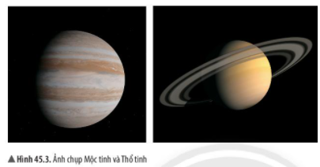
2. ÁNH SÁNG CỦA CÁC THIÊN THỂ
* Tìm hiểu ánh sáng của các thiên thể.
?6. Quan sát hình 45.3 và cho biết các hành tinh có tự phát ra ánh sáng không? Vì sao?
TL: - Các hành tinh không thể tự phát ra ánh sáng vì chúng nhận được ánh sáng và phản xạ lại.
- Ánh sáng từ các hành tinh chiếu tới Trái Đất có được là do hấp thụ ánh sáng từ Mặt Trời và phản xạ lại.

Slide 13
?. Vào ban đêm, chúng ta có thể nhìn thấy ánh sáng từ các hành tinh như: Kim tinh, Hỏa tinh,… Ánh sáng đó có được là do đâu?
TL: Ánh sáng đó có được là do các hành tinh hấp thụ ánh sáng từ Mặt Trời và phản xạ lại.

Slide 14
?. Chu kì quay quanh Mặt Trời của Hỏa tinh được gọi là một năm Hỏa tinh. Em hãy cho biết một năm Hỏa tinh bằng bao nhiêu ngày trên Trái Đất?
TL: Một năm Hỏa tinh là 1,88 năm tương ứng với:
1,88 x 365,25 = 686,67 ngày trên Trái Đất.

Slide 15
3. HỆ MẶT TRỜI TRONG NGÂN HÀ
* Tìm hiểu Ngân Hà và vị trí hệ Mặt Trời trong Ngân Hà
?7. Khi quan sát bầu trời đêm, vào những đêm không trăng, chúng ta thường nhìn thấy những gì?
TL: Khi quan sát bầu trời đêm, vào những đêm không trăng, chúng ta thường nhìn thấy những ngôi sao phát ra ánh sáng.

Slide 16
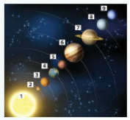
?. Em hãy cho biết các thiên thể số 4, 6, 8 trong hình bên là những hành tinh nào trong hệ Mặt Trời.
Số 8. Thiên Vương tinh
Số 4. Trái Đất
Số 6. Mộc tinh

Slide 17
Bài tập 1 (Trang 199). Ngân Hà là: A. Thiên Hà trong đó có chứa hệ Mặt Trời B. một tập hợp nhiều Thiên Hà trong vũ trụ C. tên gọi khác của hệ Mặt Trời D. dải sáng trong vũ trụ

Slide 18
Bài tập 2 (Trang 199). Hành tinh nào trong hệ Mặt Trời xa Trái Đất nhất? Nó cách Trái Đất bao nhiêu AU?
TL. Trong hệ Mặt Trời, hành tinh xa Trái Đất nhất là Hải Vương tinh. Nó cách Trái Đất 29,06 AU.

Slide 19
Bài tập 3 (Trang 199). Mặt Trăng có thể được xem là một hành tinh nhỏ trong hệ Mặt Trời hay không? Tại sao?
TL. Mặt Trăng là vệ tinh trong hệ Mặt Trời, không phải là hành tinh. Bởi vì hành tinh quay quanh Mặt Trời, vệ tinh quay quanh các hành tinh. Mà Mặt Trăng quay quanh Trái Đất nên nó là vệ tinh.

Slide 20
Bài tập 4 (Trang 199). Em hãy tìm thông tin và cho biết trong hệ Mặt Trời, hành tinh nào có nhiệt độ trung bình bề mặt cao nhất? Thấp nhất? Nhiệt độ đó khoảng bao nhiêu?
TL.
- Hành tinh có nhiệt độ trung bình bề mặt cao nhất là Kim tinh, 400⁰C.
- Hành tinh có nhiệt độ trung bình bề mặt thấp nhất là sao Thiên Vương tinh, -224⁰C.

Slide 21
Bài tập 5 (Trang 199). Hoàn thành các thông tin bằng cách đánh dấu vào các ô theo mẫu bảng sau vào vở bài tập:
Thiên thể | Tự phát sáng | Không tự phát sáng | Thuộc hệ Mặt Trời | Không thuộc hệ Mặt Trời
Sao Mộc
Sao Bắc Cực
Sao Hỏa
Sao Chổi
X
X
X
X
X
X
X
X

